Slide 1
循序渐进Vue.js 3前端开发实战
第3章 Vue组件的属性和方法
详细介绍Vue.js框架
上手商业应用开发

Slide 2
目 录
01
04
属性与方法基础
表单数据的双向绑定
02
05
计算属性和侦听器
样式绑定
03
06
范例：实现一个
功能完整的用户注册页面
进行函数限流

Slide 3

01 属性与方法基础
属性基础
方法基础
在Vue组件中定义的属性数据，我们可以直接使用组件来调用，这是因为Vue在组织数据时，任何定义的属性都会暴露在组件中。
组件的方法被定义在methods选项中，我们在实现组件的方法时，可以放心地在其中使用this关键字，Vue自动将其绑定到当前组件实例本身。例如，添加一个add方法如下：
// 定义组件
const App = {
data() {
return {
count:0,
}
}
}
// 创建组件并获取组件实例
let instance = Vue.createApp(App).mount("#Application")
// 可以获取到组件中的data数据
console.log(instance.count)
// 可以获取到组件中的data数据
console.log(instance.$data.count)
methods: {
add() {
this.count ++
}
}
我们可以将其绑定到HTML元素上，也可以直接使用组件实例来调用此方法，具体如下：
// 0
console.log(instance.count)
instance.add()
// 1
console.log(instance.count)
使用组件实例直接获取属性与使用$data的方式获取属性的结果是一样的，本质上访问的数据也是同一块数据。

Slide 4
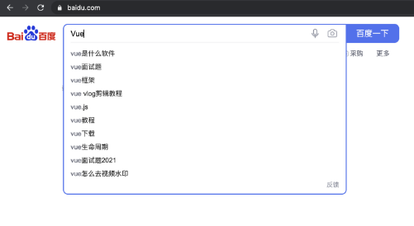
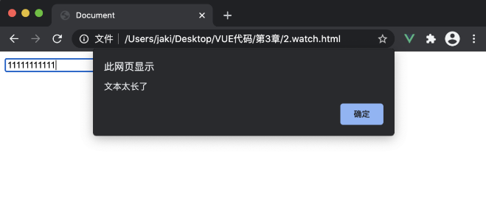
02 计算属性和侦听器
计算属性
计算属性的赋值
存储属性的值是我们直接定义好的，当前属性只是起到了存储这些值的作用。在Vue中，与之相对的还有计算属性，计算属性并不是用来存储数据的，而是通过一些计算逻辑来实时地维护当前属性的值。
存储属性主要用于数据的存取，我们可以使用赋值运算来属性值修改。
let instance = Vue.createApp(App).mount("#Application")
// 初始值为0
console.log(instance.count)
// 初始状态为“小”
console.log(instance.type)
// 对计算属性进行修改
instance.type = "大"
// 打印结果为11
console.log(instance.count)
<div id="Application">
<div>{{type}}</div>
<button @click="add">Add</button>
</div>
使用计算属性还是函数
<div id="Application">
<div>{{typeFunc()}}</div>
<button @click="add">Add</button>
</div>
属性侦听器
使用属性侦听器可以方便地监听某个属性的变化，以完成复杂的业务逻辑。
从代码的运行行为上看，使用函数与使用计算属性的结果完全一致。但在实际应用中，我们可以根据是否需要缓存这一标准来选择使用计算属性或函数。

Slide 5
03 进行函数限流
手动实现一个简易的限流函数
使用Lodash库进行函数限流
实现一个基于时间间隔的限流函数，要求实现以下功能：
在实际开发中，每个业务函数需要的限流间隔都不同，而且需要各自独立地进行限流，我们自己编写的限流工具就无法满足了，但是得益于JavaScript生态的繁荣，有许多第三方工具库都提供了函数限流功能，它们强大且易用，Lodash库就是其中之一。
页面中有一个按钮
单击按钮后通过打印方法在控制台输出当前的时间
按钮的两次事件触发间隔不能小于2秒
var throttle = false
function throttleTool(callback, timeout) {
if (!throttle) {
callback()
} else {
return
}
throttle = true
setTimeout(() => {
throttle = false
}, timeout)
Lodash是一款高性能的JavaScript实用工具库，其提供了大量的数组、对象、字符串等边界的操作方法，使开发者可以更加简单地使用JavaScript来编程。
}
const App = {
methods: {
click() {
throttleTool(()=>{
console.log(Date())
}, 2000)
}
}
}
Vue.createApp(App).mount("#Application")
<script src="https://unpkg.com/lodash@4.17.20/lodash.min.js"></script>
const App = {
methods: {
click: _.debounce(function(){
console.log(Date())
}, 2000)
}
}

Slide 6
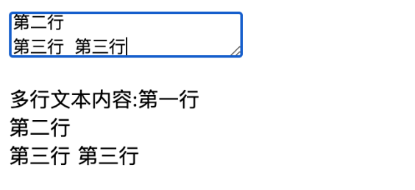
04 表单数据的双向绑定
<input type="radio" value="男" v-model="sex"/>男
<input type="radio" value="女" v-model="sex"/>女
<p>{{sex}}</p>
文本输入框
当输入框中输入的文本发生变化的时候，我们可以看到段落中的文本也会同步产生变化。
选择列表
多行文本输入区域
选择列表能够给用户一组选项进行选择，其可以支持单选，也可以支持多选。HTML中使用select标签来定义选择列表。
textarea可以方便地定义一块区域用来显示和输入多行文本，文本支持换行，并且可以设置最多可以输入多少文本。
<select v-model="select">
<option>男</option>
<option>女</option>
</select>
<p>{{select}}</p>
<select v-model="selectList" multiple>
<option>足球</option>
<option>篮球</option>
<option>排球</option>
</select>
<p>{{selectList}}</p>
<textarea v-model="textarea"></textarea>
<p style="white-space: pre-line;">多行文本内容:{{textarea}}</p>
两个常用的修饰符
复选框与单选框
lazy
trim
复选框为网页提供多项选择的功能，当将HTML中的input标签的类型设置为checkbox时，其就会以复选框的样式进行渲染。
<input v-model.lazy="textField"/>
<p>文本输入框内容:{{textField}}</p>
<input type="checkbox" v-model="checkbox"/>
<p>{{checkbox}}</p>
<input v-model.trim="textField"/>
<p>文本输入框内容:{{textField}}</p>

Slide 7
05 样式绑定
为HTML标签绑定Class属性
绑定内联样式
v-bind指令虽然可以直接对class属性进行数据绑定，但如果将绑定的值设置为一个对象，其就会产生一种新的语法规则，设置的对象中可以指定对应的class样式是否被选用。
内联样式是指直接通过HTML元素的style属性来设置样式，style属性可以直接通过JavaScript对象来设置样式。
<div :style="{color:textColor,fontSize:textFont}">
示例文案
</div>
<div :class="style">
示例文案
</div>
const App = {
data() {
return {
textColor:'green',
textFont:'50px'
}
}
}
const App = {
data() {
return {
style:{
blue:true,
red:false
}
}
}
}
内联设置的CSS与外部定义的CSS有一点区别，外部定义的CSS属性在命名时，多采用“-”符号进行连接（如font-size），而内联的CSS中属性的命名采用的是驼峰命名法（如fontSize）。

Slide 8
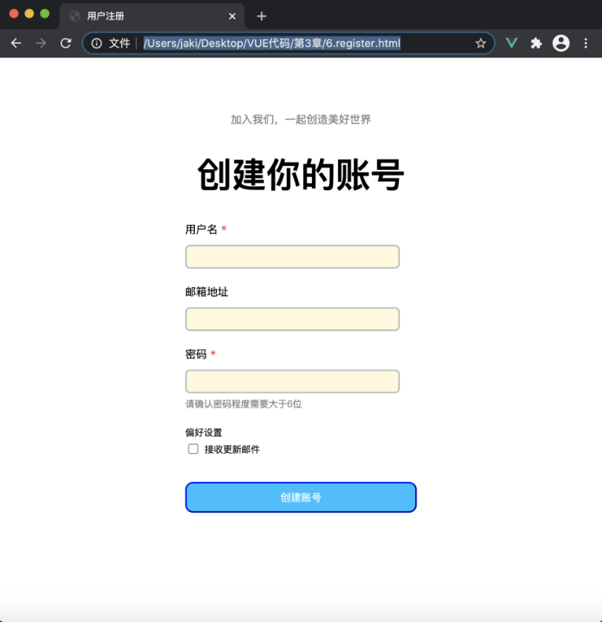
06 范例：实现一个功能完整的用户注册页面
步骤一：搭建用户注册页面
步骤二：实现注册页面的用户交互
计划搭建一个用户注册页面，页面由标题、一些信息输入框、偏好设置和确认按钮这几个部分组成。
<div class="container" id="Application">
<div class="container">
<div class="subTitle">加入我们，一起创造美好世界</div>
<h1 class="title">创建你的账号</h1>
<div v-for="(item, index) in fields" class="inputContainer">
<div class="field">{{item.title}} <span v-if="item.required" style="color: red;">*</span></div>
<input v-model="item.model" class="input" :type="item.type" />
<div class="tip" v-if="index == 2">请确认密码程度需要大于6位</div>
</div>
<div class="subContainer">
<div class="setting">偏好设置</div>
<input v-model="receiveMsg" class="checkbox" type="checkbox" /><label class="label">接收更新邮件</label>
</div>
<button @click="createAccount" class="btn">创建账号</button>
</div>
</div>
在注册页面中，元素的UI效果预示了其部分功能，例如在输入框上方有些标了红星，表示此项是必填项，即如果用户不填写，将无法完成注册操作。
对于密码输入框，我们将其类型设置为password，当用户在输入文本时，此项会被自动加密。

Slide 9
感谢观看

